Slide 1
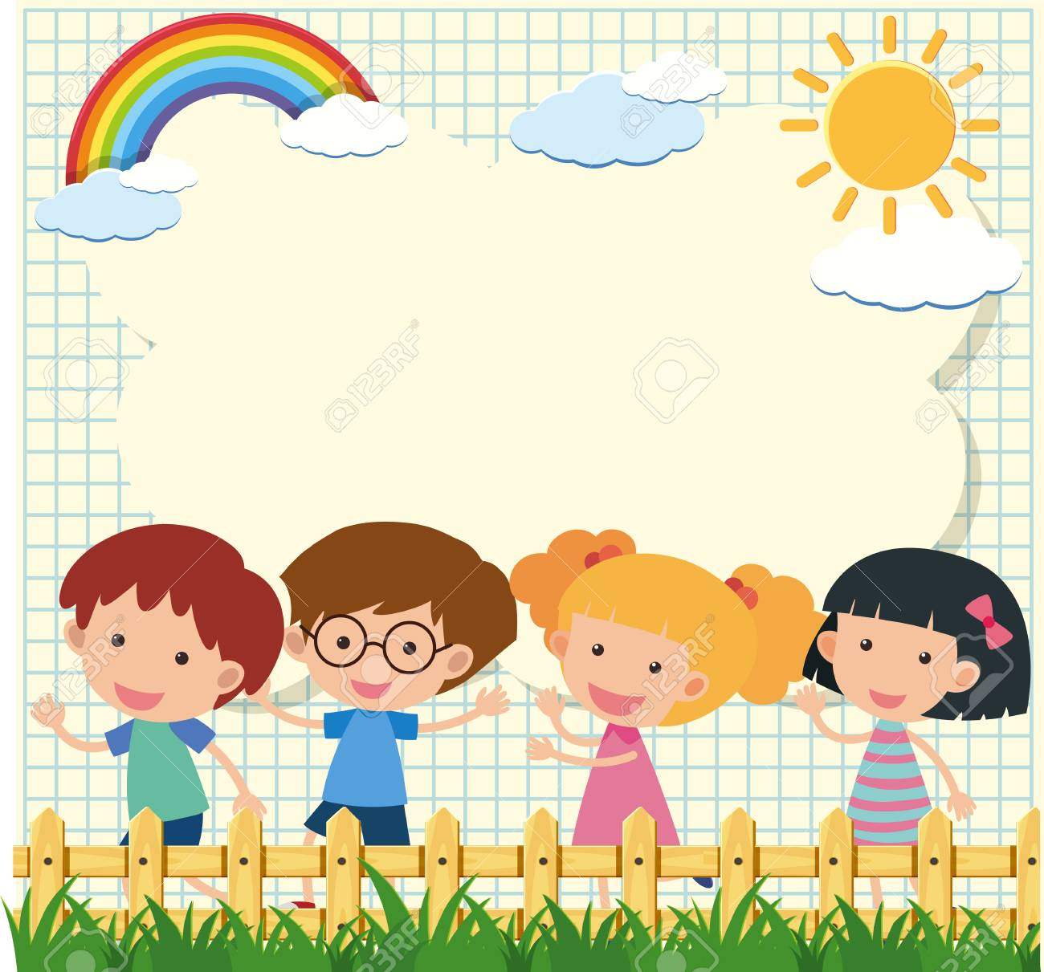
CHÀO MỪNG CÁC CON ĐẾN VỚI TIẾT TOÁN

Slide 2
Kiểm tra bài cũ
Con hãy đếm từ 1 đến 9; từ 9 đến 1

Slide 3

Bµi 6
SỐ 0

Slide 4
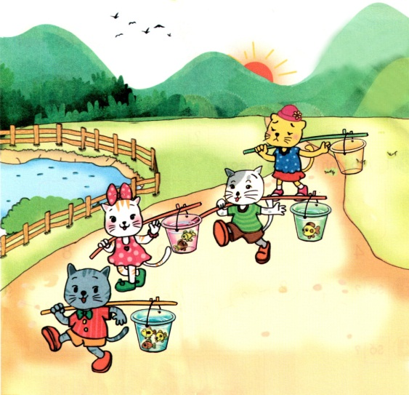
1. Quan sát tranh
Sau khi quan sát tranh, em hãy cho biết số chim trên bầu trời, có mấy bạn mèo đi câu cá, số cá trong xô của mỗi bạn?

Slide 5
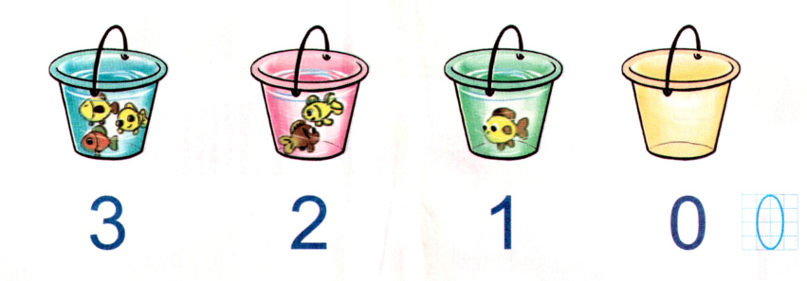
a. Quan sát tranh và nhận xét:
Chậu màu xanh nước biển có mấy con cá?

Slide 6
a. Quan sát tranh và nhận xét:
Chậu màu hồng có mấy con cá?

Slide 7
a. Quan sát tranh và nhận xét:
Chậu màu xanh lá có mấy con cá?

Slide 8
a. Quan sát tranh và nhận xét:
Chậu màu vàng có mấy con cá?

Slide 9
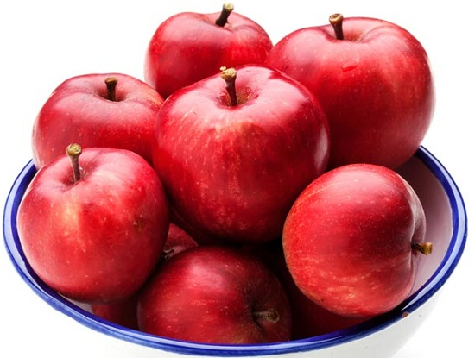
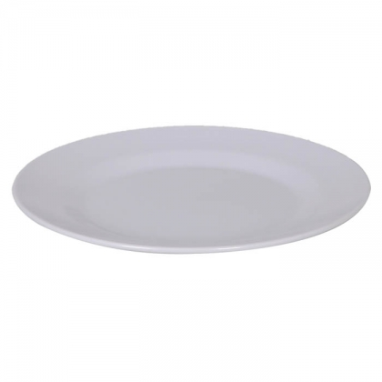
b. Thực hành:
B
A
- Hình A có mấy quả táo? Chúng ta có số mấy?
- Hình B có mấy quả táo? Chúng ta có số mấy?

Slide 10
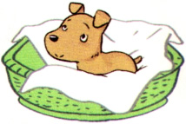
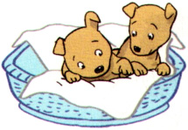
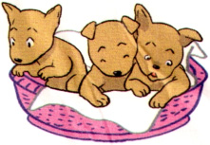
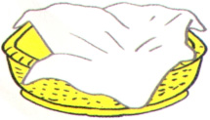
2. Bài tập 1: a) Mỗi rổ có mấy con ?
1
2
3
0

Slide 11
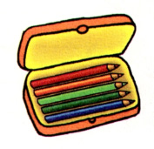
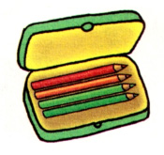
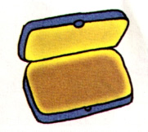
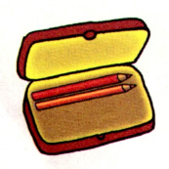
2. Bài tập 1: b) Mỗi hộp có mấy chiếc bút?
5
4
0
2

Slide 12


2. Bài tập 2: Số ?
3
4
6
7
9
7
5
4
2
0
- Em hãy quan sát và điền số tương ứng vào các hình tròn còn thiếu.
- Đọc tên các số vừa tìm được.
- Em hãy đọc từ 0 đến 9 và ngược lại.

Slide 13
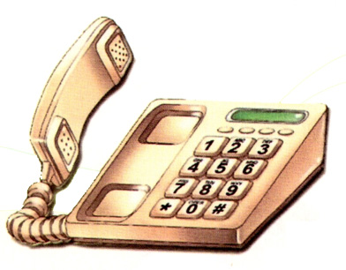
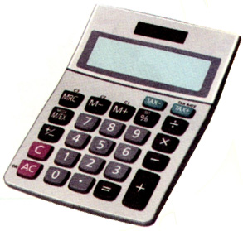
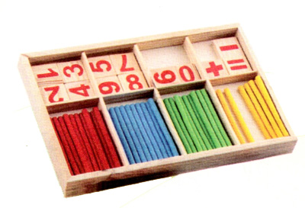
2. Bài tập 3: Tìm số 0 trên mỗi đồ vật sau:
- Số 0 trên điện thoại
- Số 0 trên máy tính
- Số 0 trong bộ đồ dùng học toán.

Slide 14
2. Bài tập 4: Vẽ số hình phù hợp (theo mẫu):
1
5
9
0
7

Slide 15
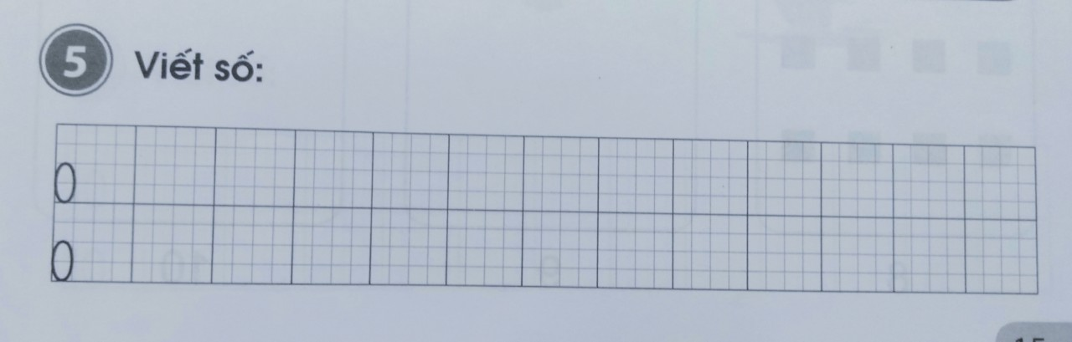

Slide 16
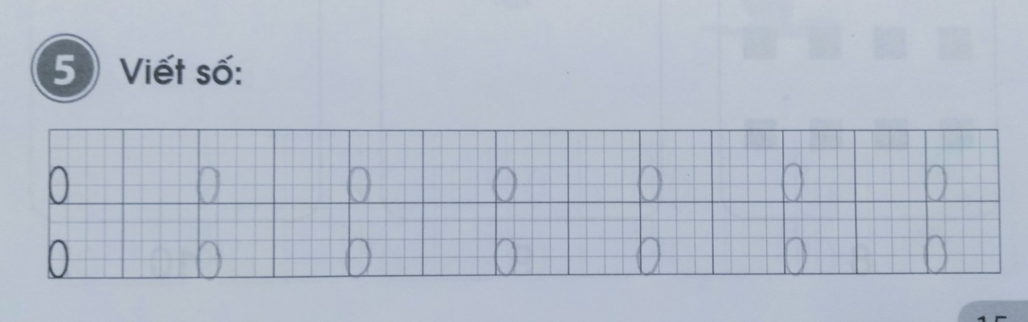

Slide 17



Slide 18
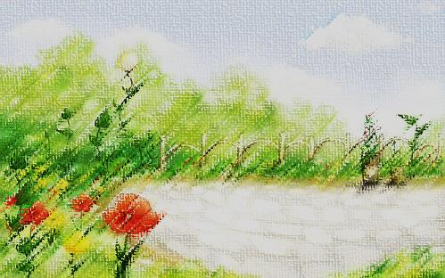








A B C D

Slide 19


- Học sinh chọn đáp án nào bạn hãy bấm vào củ cà rốt theo đáp án đó.
- Chú thỏ sẽ tự đi đến nhổ cà rốt và sẽ biết được đáp án đúng, sai.
- Cuối cùng bấm vào bác nông dân sẽ ra đáp án đúng.
- Bấm vào màn hình qua slide chứa câu hỏi tiếp theo.

Slide 20

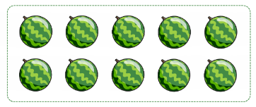







Trong hình có bao nhiêu quả dưa hấu?
A. 7
B. 10
C. 8
D. 9
A B C D

Slide 21
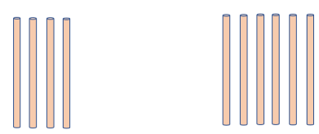
Trong hình có mấy bao nhiêu que tính?
A. 10
B. 9
C. 8
D. 7
A B C D

Slide 22


Trong hình có bao nhiêu bông hoa?
A. 9
B. 8
C. 10
D. 7
A B C D

Slide 23

TRÂN TRỌNG CẢM ƠN!

